Slide 1
UD IV. GENÈTICA. IV. 3. Dels gens a les proteïnes
Traducció

Slide 2
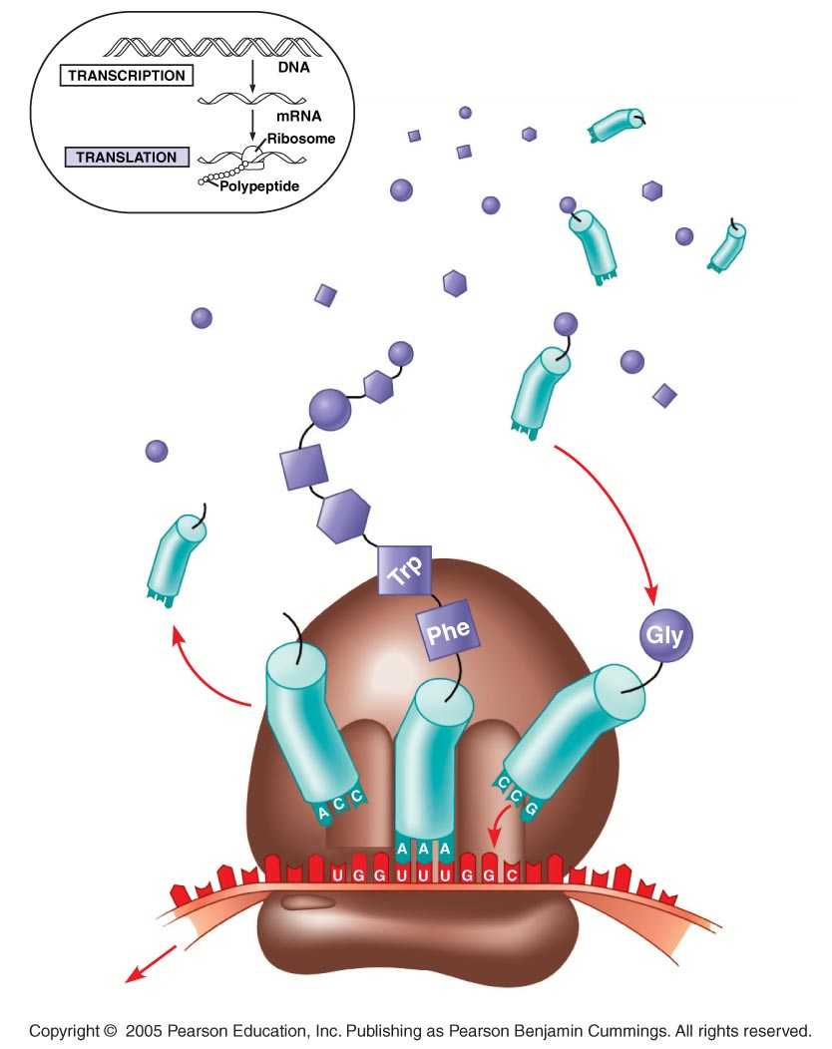
Amino
acids
Polypeptide
tRNA with
amino acid
attached
Ribosome
tRNA
Anticodon
5′
Codons
3′
mRNA

Slide 3
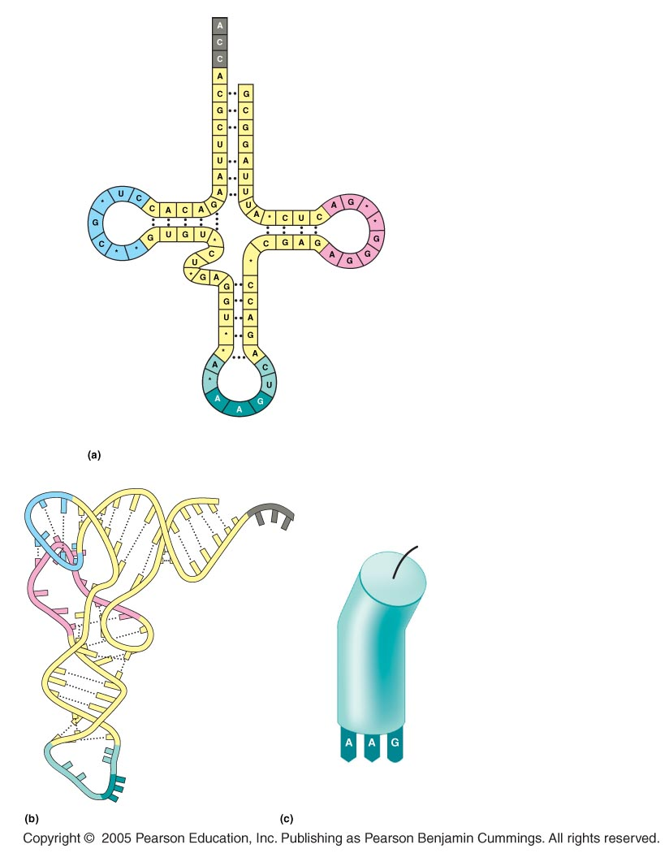
LE 17-14a
3′
Amino acid
attachment site
5′
Hydrogen
bonds
Anticodon
Two-dimensional structure
Amino acid
attachment site
5′
3′
Hydrogen
bonds
3′
5′
Anticodon
Anticodon
Three-dimensional structure
Symbol used in this book

Slide 4
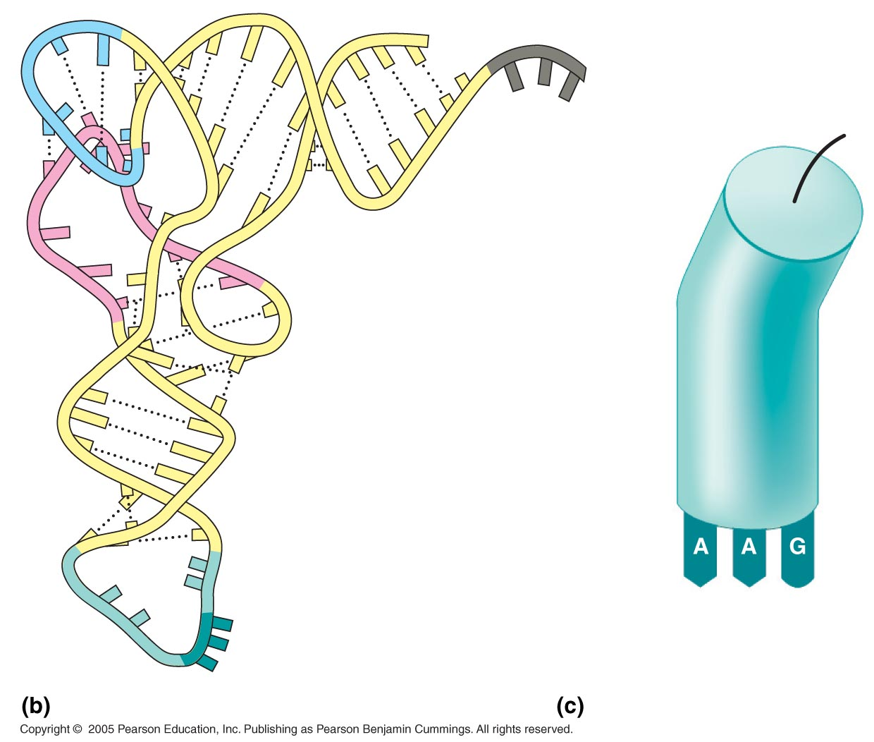
LE 17-14b
Amino acid
attachment site
5′
3′
Hydrogen
bonds
3′
5′
Anticodon
Anticodon
Three-dimensional structure

Slide 5
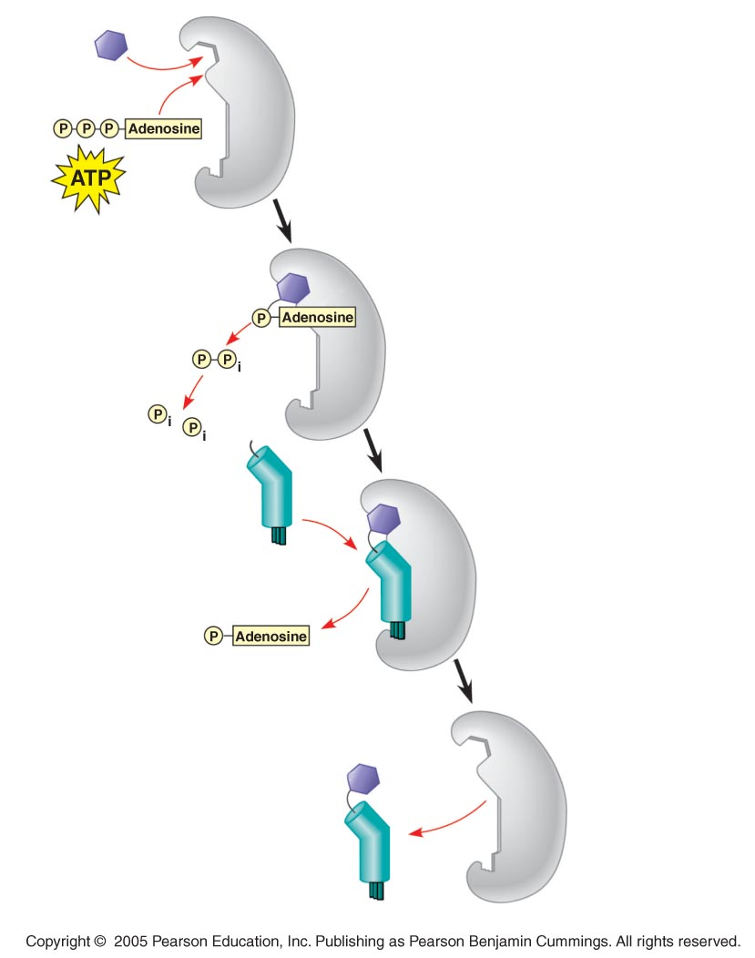
Amino acid
Aminoacyl-tRNA
synthetase (enzyme)
Procés d’unió de l’ARN transferent amb l’aminoàcid que li correspon
Pyrophosphate
Phosphates
tRNA
AMP
Aminoacyl tRNA
(an “activated
amino acid”)

Slide 6
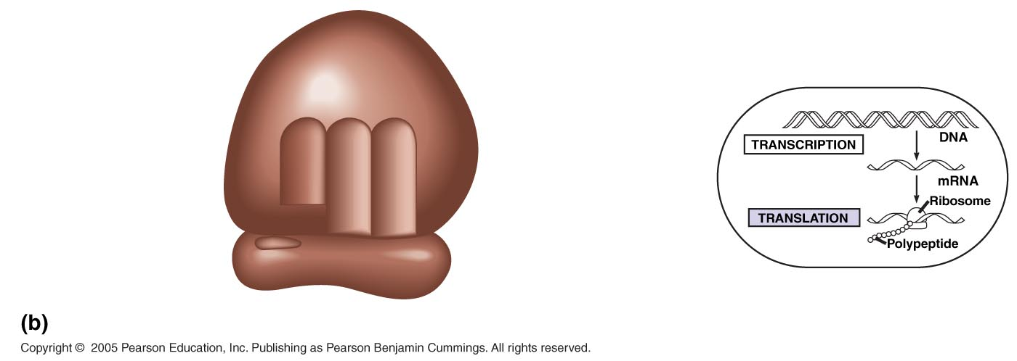
LE 17-16b
UD IV. GENÈTICA. IV. 3. Dels gens a les proteïnes
ARN ribosòmic
P site (Peptidyl-tRNA
binding site)
A site (Aminoacyl-
tRNA binding site)
E site
(Exit site)
E
P
A
Large
subunit
mRNA
binding site
Small
subunit
Schematic model showing binding sites

Slide 7
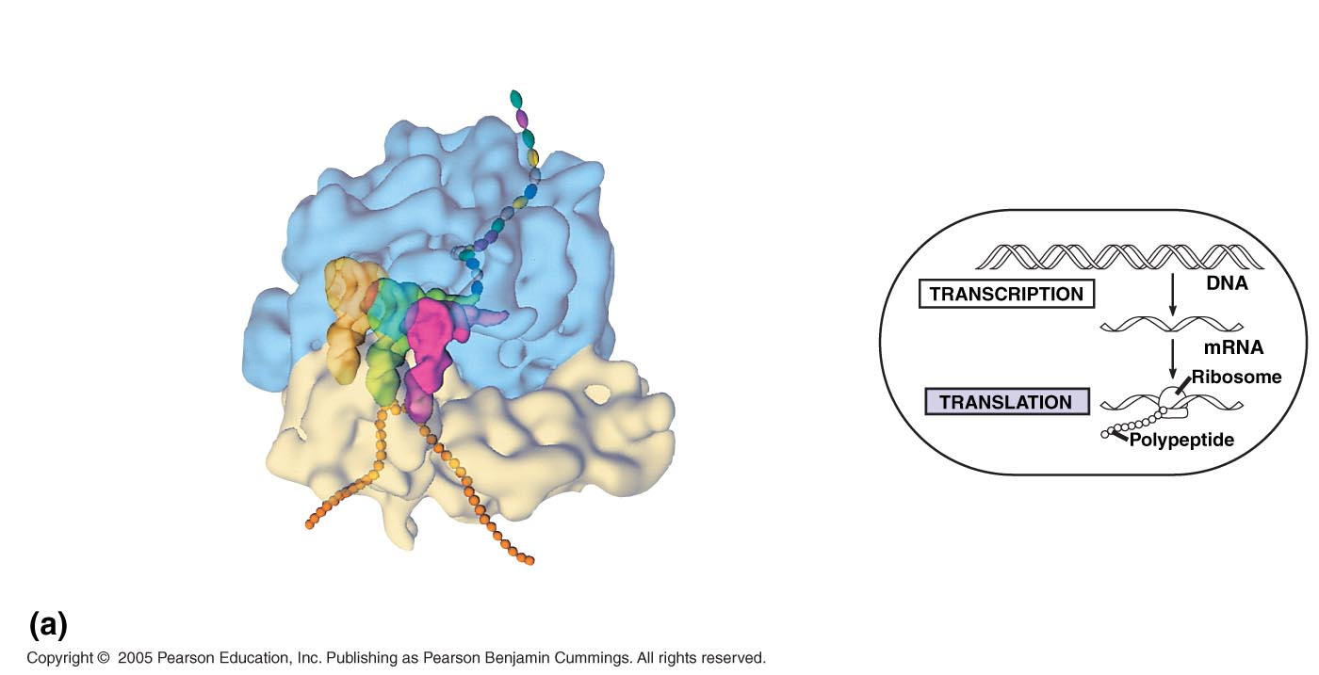
LE 17-16a
Exit tunnel
Growing
polypeptide
tRNA
molecules
Large
subunit
E
P
A
Small
subunit
5′
3′
mRNA
Computer model of functioning ribosome

Slide 8
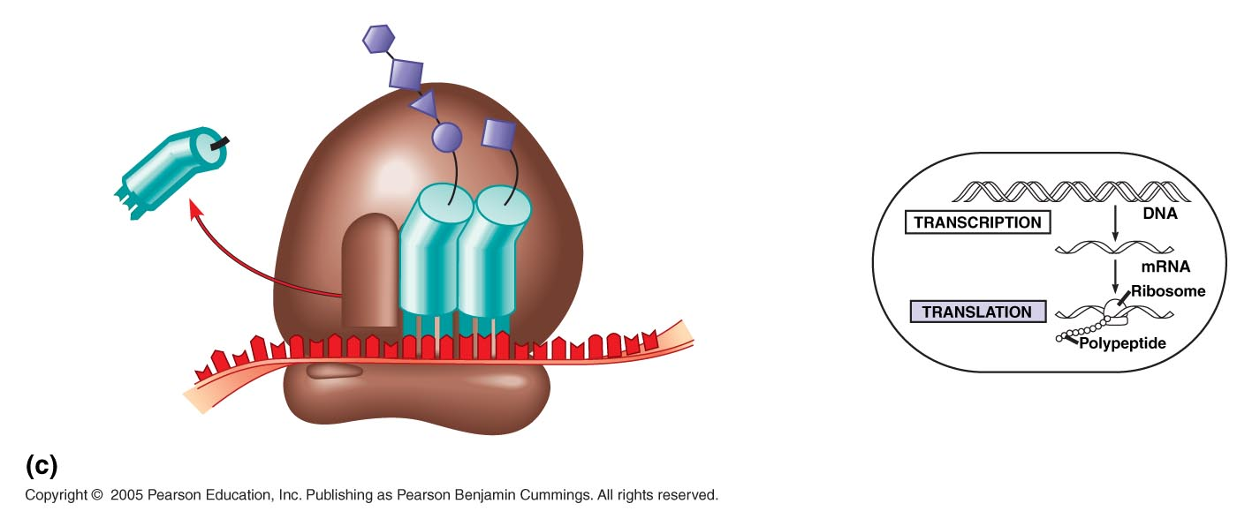
LE 17-16c
Amino end
Growing polypeptide
Next amino acid
to be added to
polypeptide chain
E
tRNA
mRNA
3′
5′
Codons
Schematic model with mRNA and tRNA

Slide 9
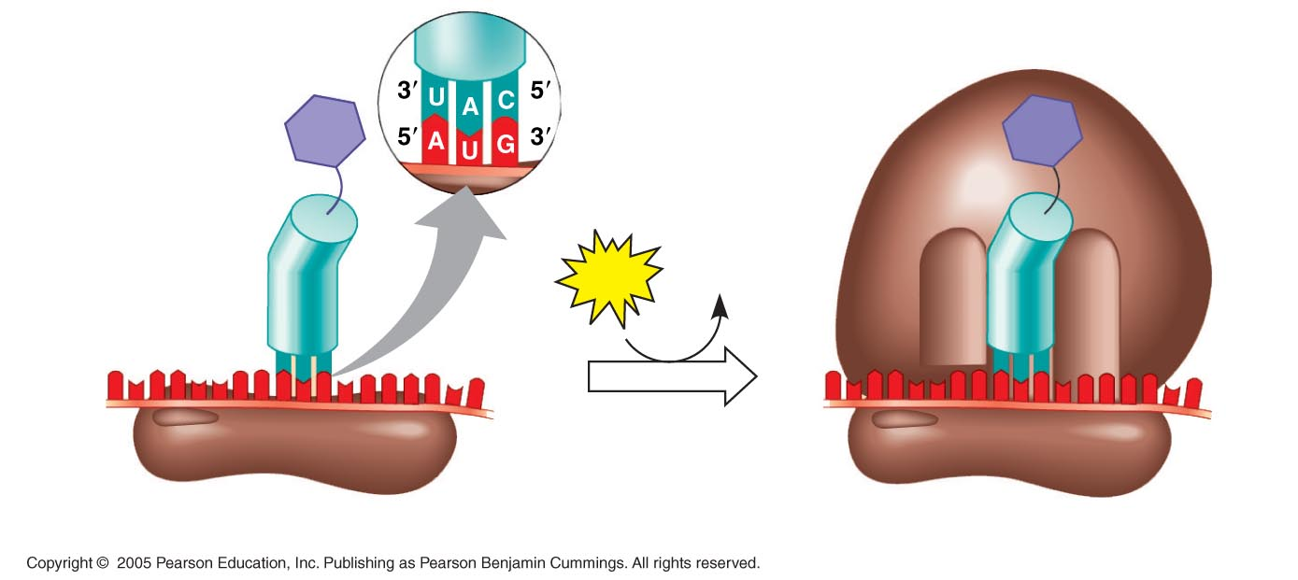
Inici de la traducció
Large
ribosomal
subunit
Met
P site
Met
Initiator tRNA
GTP
GDP
E
A
mRNA
5′
3′
5′
3′
Start codon
Small
ribosomal
subunit
mRNA binding site
Translation initiation complex

Slide 10
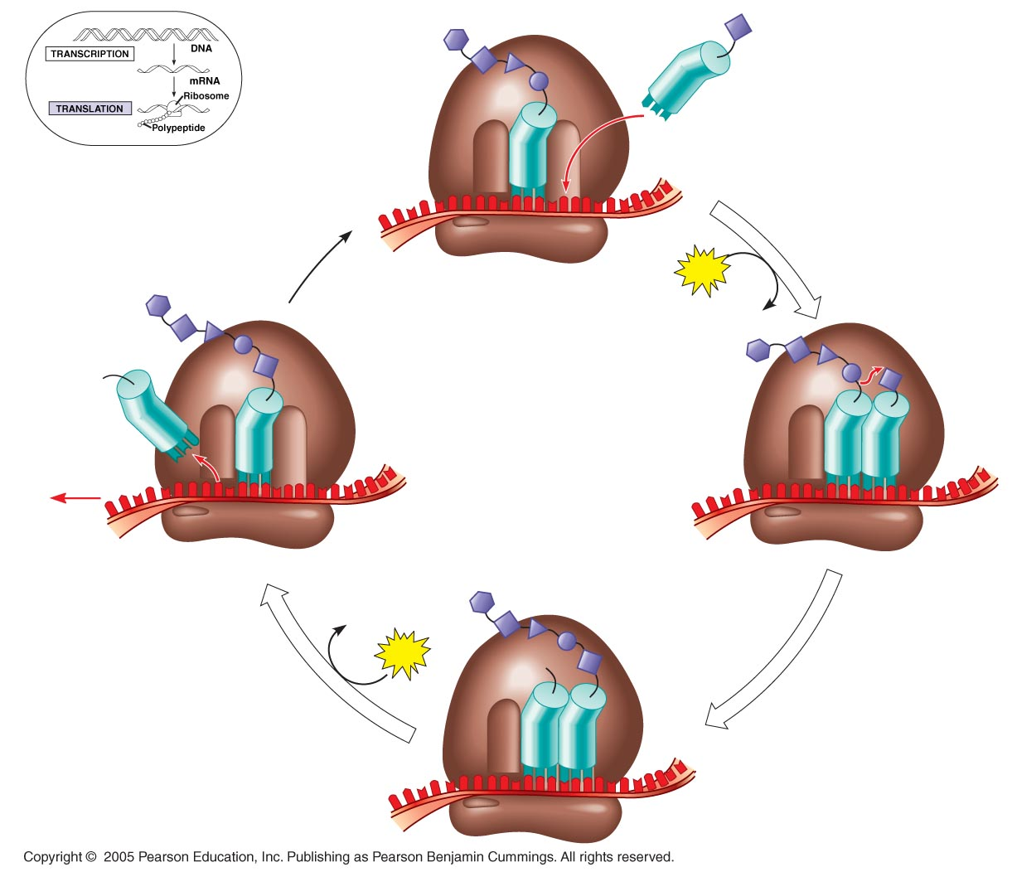
Amino end
of polypeptide
1. Reconeixement del codon
E
3′
mRNA
Ribosome ready for
next aminoacyl tRNA
P
site
A
site
5′
2
GTP
2 GDP
E
E
P
A
P
A
GDP
2. Formació del enllaç pepítidc entre aa.
GTP
3. Translocació
E
P
A

Slide 11
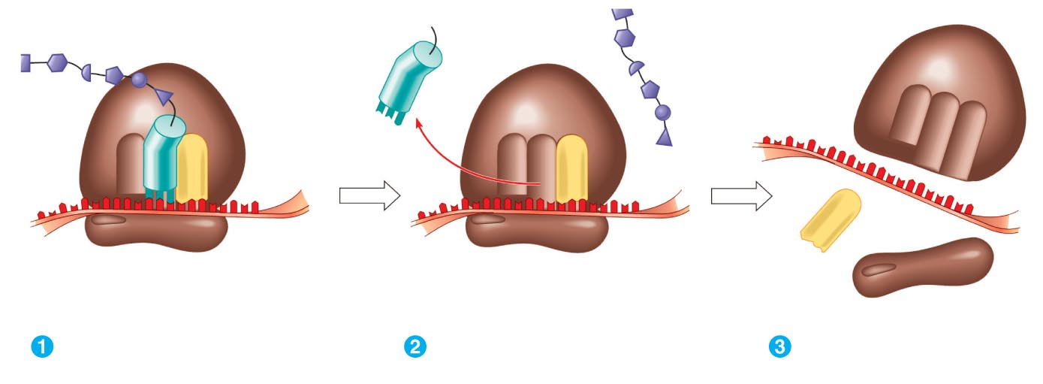
UD IV. GENÈTICA. IV. 3. Dels gens a les proteïnes
Final de la traducció
Release
factor
Free
polypeptide
5′
3′
3′
3′
5′
5′
Stop codon
(UAG, UAA, or UGA)
Quan el ribosoma arriba a un co-
don d’acabament, al lloc A del
ribosoma es fixa una proteïna
factor d’alliberació
El factor d’acabament hidrolitza
L’enllaç entre el ARNt I el lloc P.
S’allibera el polipèptid
Les dues subunitats del ri-
bosoma I els altres
Components es separen

Slide 12
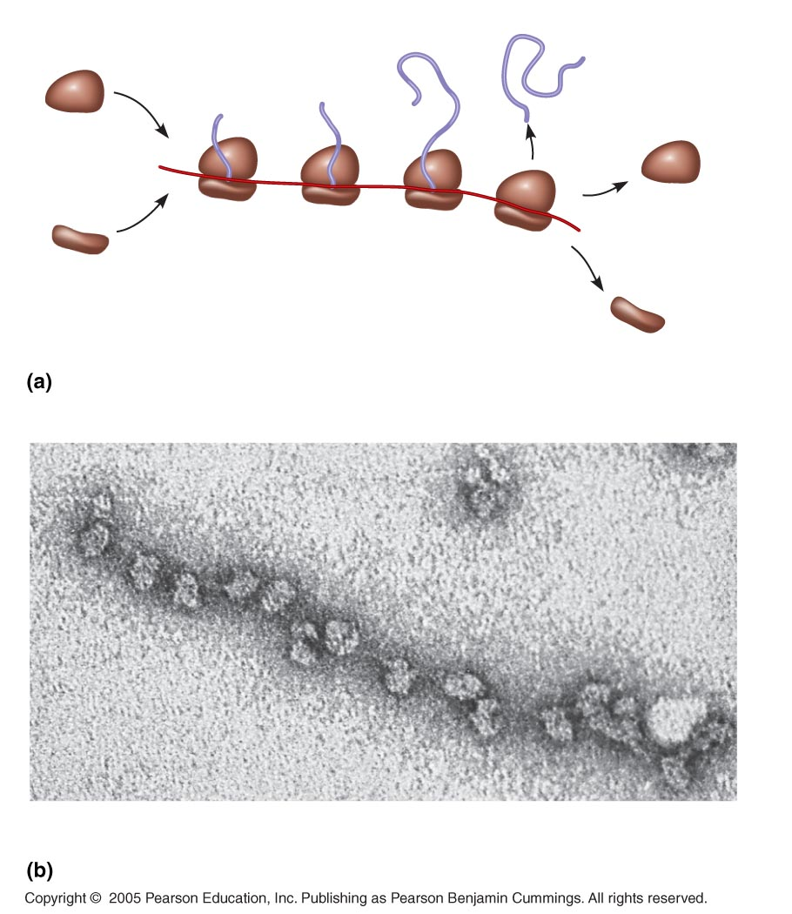
Poliribosomes
Completed
polypeptides
Growing
polypeptides
Incoming
ribosomal
subunits
Polyribosome
Start of
mRNA
(5′ end)
End of
mRNA
(3′ end)
An mRNA molecule is generally translated simultaneously
by several ribosomes in clusters called polyribosomes.
Ribosomes
mRNA
0.1 μm
This micrograph shows a large polyribosome in a prokaryotic cell (TEM).

Slide 13
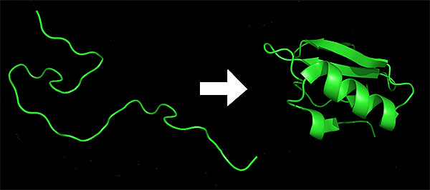
El temps de pas d’una proteïna des de la síntesi a la seva forma activa és entre 2 y 10 microsegons

Slide 14
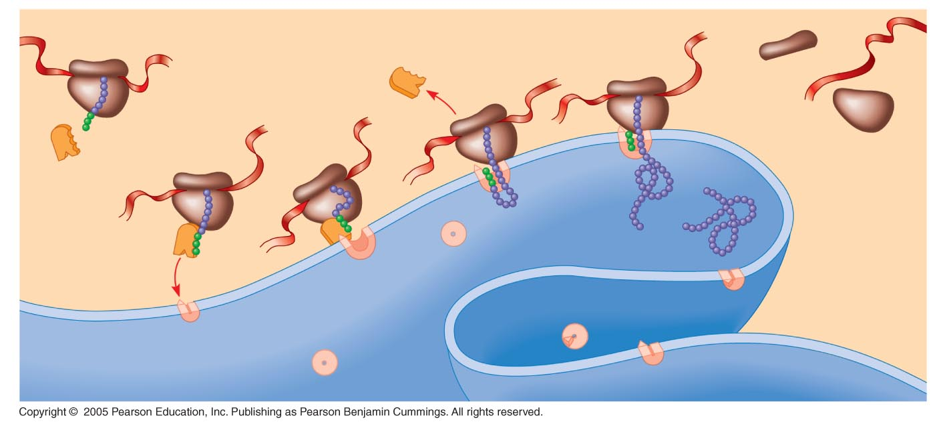
UD IV. GENÈTICA. IV. 3. Dels gens a les proteïnes
Entrada de proteïnes al reticle endoplasmàtic
Ribosomes
mRNA
Signal
peptide
ER
membrane
Signal-
recognition
particle
(SRP)
Signal
peptide
removed
SRP
receptor
protein
Protein
CYTOSOL
ER LUMEN
Translocation
complex

Slide 15
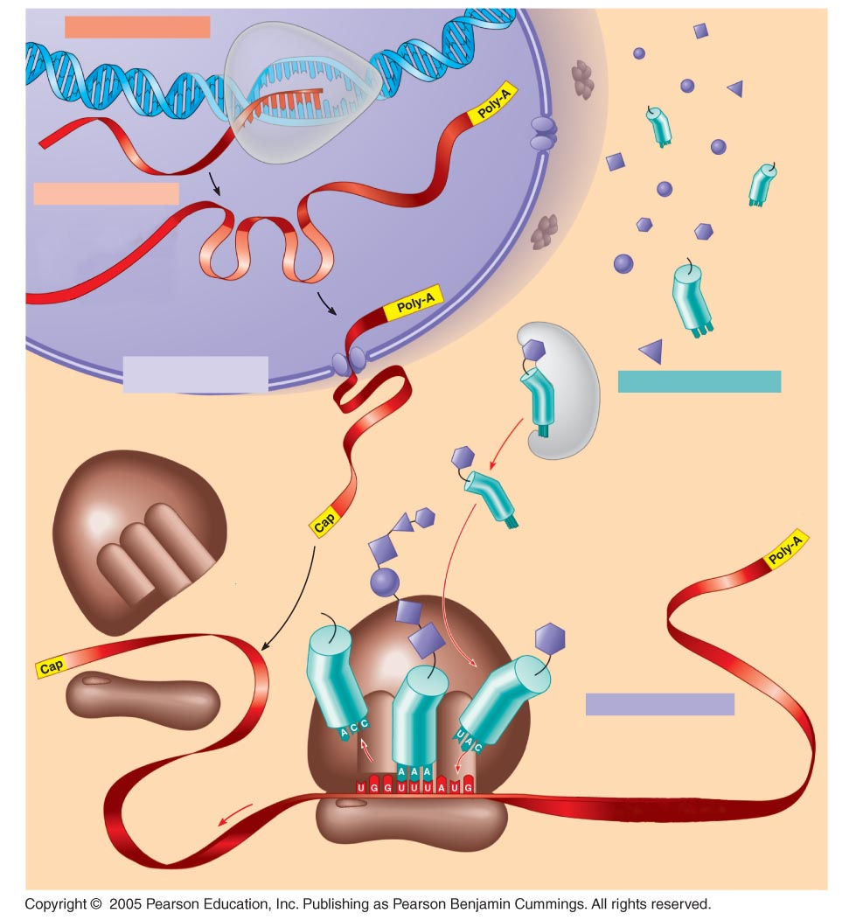
LE 17-26
TRANSCRIPTION
DNA
3′
5′
RNA
transcript
RNA
polymerase
RNA PROCESSING
Exon
RNA transcript
(pre-mRNA)
Intron
Aminoacyl-tRNA
synthetase
NUCLEUS
FORMATION OF
INITIATION COMPLEX
Amino
acid
AMINO ACID ACTIVATION
CYTOPLASM
tRNA
mRNA
Growing
polypeptide
Activated
amino acid
3′
A
P
Ribosomal
subunits
E
5′
TRANSLATION
E
A
Anticodon
Codon
Ribosome

Slide 16
UD IV. GENÈTICA. IV. 3. Dels gens a les proteïnes
L’expressió dels gens
Desprès de veure transcripció i traducció és necessari considerar quan es posen en marxa aquests processos.
El material genètic és idèntic a tot l’organisme i es precís considerar per què en unes ocasions produeix unes molècules i no unes altres. Com es produeix l’especialització de síntesi del material genètic.
Aquesta és una frontera de la biologia i és dels camps on es treballa intensament.

Slide 17
UD IV. GENÈTICA. IV. 3. Dels gens a les proteïnes
L’expressió dels gens als procariotes
Els estudis s’han fet a Escherichia coli
El cromosoma bacterià és més senzill que els dels eucariotes.
Estès mida 1mm. Dins la cèl·lula està molt enrotllat.
Al cromosoma bacterià pràcticament tot es pot traduir.
Els cistrons d’un mateix polipèptid solen estar situats pròxims.

Slide 18
UD IV. GENÈTICA. IV. 3. Dels gens a les proteïnes
L’expressió dels gens als procariotes
E. coli pot viure sobre gran diversitat de medis. I en cada cas sintetitza just aquelles molècules que necessita per utilitzar un nutrient determinat.
Ex: la presència de lactosa indueix la formació de l’enzim betagalactosidasa, que romp la molècula en glucosa i galactosa.
Ex: L’aminoàcid triptofan si es present en el medi inhibeix la seva síntesi. En cas d’absència és possible la transcipció i traducció dels enzims necessaris per sintetitzar-lo

Slide 19
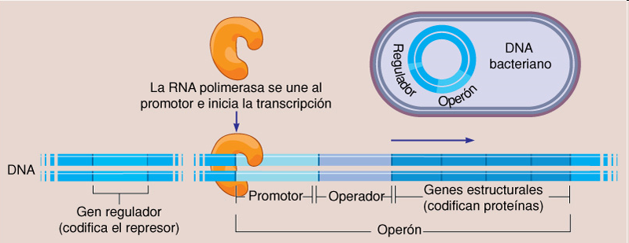
UD IV. GENÈTICA. IV. 3. Dels gens a les proteïnes
L’expressió dels gens als procariotes: el model de l’operó.
Proposat per François Jacob i Jacques Monod, 1961
Veure a Informacions el model operó: lactosa i triptofan. De Sadava et al.: Life. The Science of Biology.

Slide 20
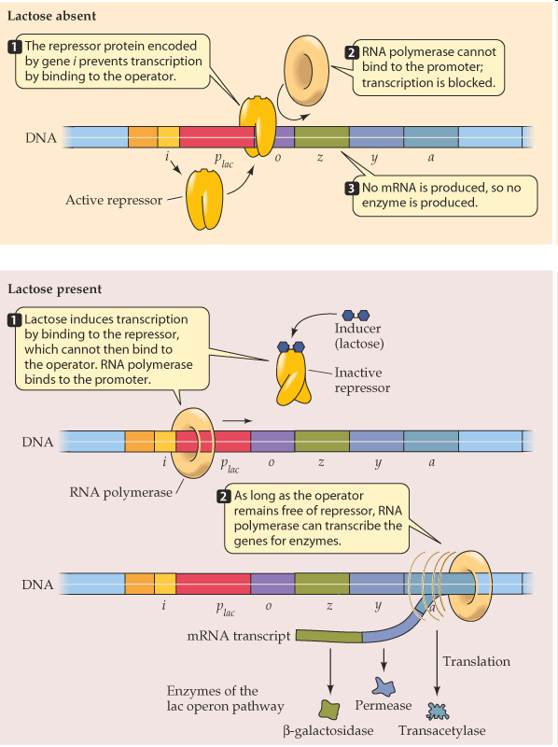
Operon lactosa

Slide 21
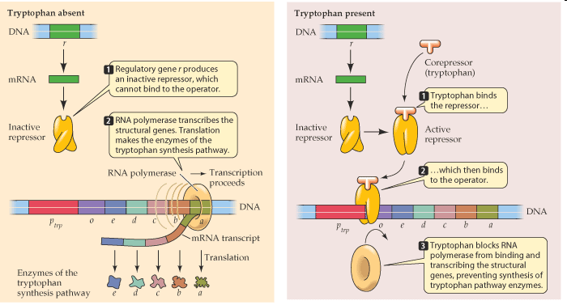
Operon triptofan

Slide 22
UD IV. GENÈTICA. IV. 3. Dels gens a les proteïnes
L’expressió del gens als eucariotes
El genoma eucariota és més complexa que el procariota.
Major quantitat d’ADN
Introns
ADN intergènic
Seqüencies repetitives
Cromosomes

Slide 23
UD IV. GENÈTICA. IV. 3. Dels gens a les proteïnes
L’expressió del gens: cromosoma eucariota
El genoma eucariota és més complexa que el procariota.
Major quantitat d’ADN
E. coli, té uns 4 milions de parells de bases
Drosophila melanogaster, 180 Mpb
Homo sapiens, 3500 Mpb

Slide 24
UD IV. GENÈTICA. IV. 3. Dels gens a les proteïnes
L’expressió del gens: cromosoma eucariota
El genoma eucariota és més complex que el procariota.
Introns
Els introns són fragments d’ADN que es situen entre els exons. Es transcriven a ARNm i posteriorment són eliminats.
Aquests no existeixen als procariotes

Slide 25
UD IV. GENÈTICA. IV. 3. Dels gens a les proteïnes
L’expressió del gens: cromosoma eucariota
El genoma eucariota és més complexa que el procariota.
ADN intergènic
Existeixen moltes seqüències d’ADN que no s’expressen.
Són el 67% del genoma
Seqüències repetitives
Fragments d’ADN es repeteixen moltes vegades

Slide 26
UD IV. GENÈTICA. IV. 3. Dels gens a les proteïnes
Cromosomes

Slide 27
UD IV. GENÈTICA. IV. 3. Dels gens a les proteïnes
L’expressió dels gens als eucariotes es regulada per molts de factors que afecten a la
Transcripció
Processament de l’ARN missatger
Transport de l’ARNm al nucli
Degradació de l’ARNm
Activitat de les proteïnes

Slide 28
A la pàgina web d’acompanyament del llibre de
Raven. Biology. McGrawHill.
Hi podeu veure una col·lecció de vídeos que poden ajudar molt en l’estudi d’aquesta lliçó.
http://highered.mcgraw-hill.com/sites/0073532223/student_view0/chapter15/animations_and_videos.html#
[Novembre 2012]

